Slide 1









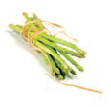







Projekt „Vím, co jím“. – Partner pro snižování obsahu rizikových živin v potravinách
Konference „Školní stravování 2014“
Praha 21.05.2014
Doc. Ing. Jiří Brát, CSc.
Vím, co jím a piju o.p.s.

Slide 2
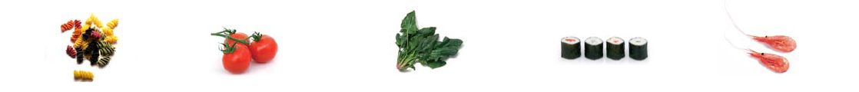
Nemoci vzniklé z důvodů špatných stravovacích návyků
Cukrovka
- téměř každý desátý člověk – rychle rostoucí trend
Obezita
- více než polovina dospělých nadváha či obezita
- 20% dětí
Cholesterol
- dvě třetiny dospělých - vyšší než 5 mmol/l
- 60 % dětí - vyšší než ideální hodnota (4,2 mmol/l)
- čtvrtina dětí - překročení rizikové hranice (5,2 mmol/l)
Kardiovaskulární onemocnění
- více než polovina lidí z celkové úmrtnosti u nás ročně umírá na kardiovaskulární onemocnění (EU – 49%)
Hypertenze
- 30% dospělých

Slide 3
Klíčové nutrienty ve výživě
Dle expertní skupiny WHO/FAO 2003 za stále se zhoršující zdravotní stav populace mohou 4 klíčové nutrienty ve výživě
Nasycené
mastné kyseliny
Trans mastné
kyseliny
Sodík
Cukr
KVO
Hypertenze
Obezita
KVO
*Zpráva expertní skupiny WHO/FAO: Strava, výživa a prevence chronických onemocnění, 2003

Slide 4
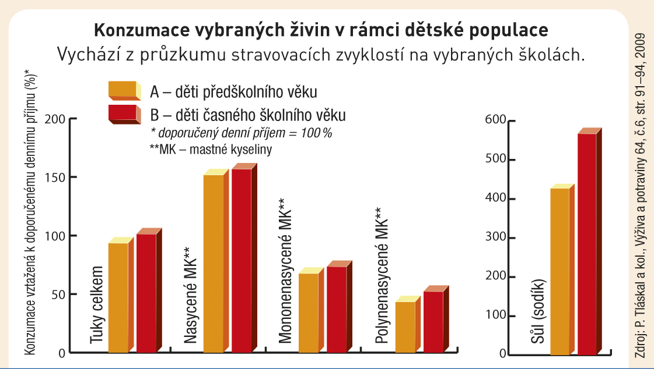
Vysoká konzumace soli v dětském věku

Slide 5
Nízký příjem PUFA
(omega 3 + omega 6) u dětí (1-18let)
Evropa
ostatní
Odpovídá horní hladině doporučovaného příjmu PUFA 8-10%e
Odpovídá horní hladině doporučovaného příjmu PUFA 6-8%e
Pod hladinou doporučovaného příjmu PUFA <6%e
Řada dětí nedosahuje WHO doporučovaných hodnot příjmu pro PUFA
Good to medium data
Low medium to poor data

Slide 6
Nízký příjem ALA (omega 3) + LA omega 6
u dětí (1-18let)
Linolová MK
α – linolenová MK
Odpovídá horní hladině doporučovaného příjmu LA 13- 17g
Doporučovaný příjem ALA 1.9-4g
Odpovídá dolní hladině doporučovaného příjmu LA 10-13g
Pod hladinou doporučovaného příjmu LA < 10g
Pod hladinou doporučovaného příjmu ALA 1.9g
Dobrá / střední kvalita dat
Nízká / střední kvalita dat
Řada dětí nedosahuje WHO doporučovaných hodnot příjmu pro LA
Žádní ze zemí nedosahuje WHO doporučovaných hodnot příjmu pro ALA
Notes:
ALA in grams is calculated from WHO recommended energy requirement (1-10y=1476 kcal; (moderate activity) 11-18y = 2250kcal (sedentary activity); 1-18y = average of (1-10y (1476) + 11-18y (2250))/2= 1863kcal

Slide 7
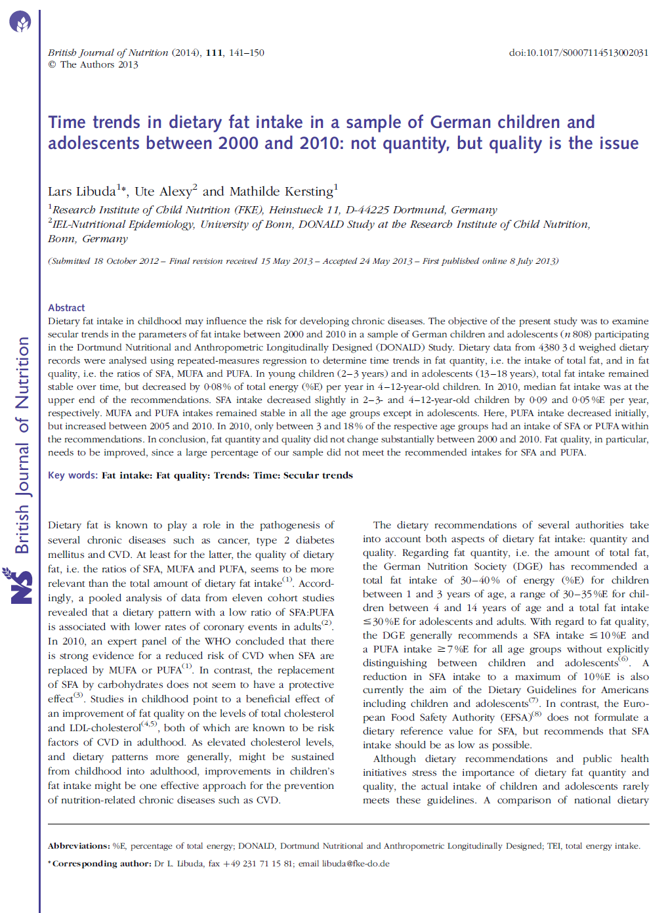
Konzumace tuků u dětí v Německu
DGE doporučení
SAFA pro všechny věkové skupiny
≤ 10% z celkového příjmu energie
PUFA pro všechny věkové skupiny
≥ 7% z celkového příjmu energie
Skutečný příjem
SAFA :14,2 – 15,2% z celkového příjmu energie
PUFA 3,5 – 6,8 % z celkového příjmu energie

Slide 8
Současná doporučení pro příjem soli
Denní příjem u normotoniků
2 g Na = 5 g soli
Denní příjem u hypertoniků
1,2 g Na = 3 g soli
Protože většina dospělé populace má hypertenzi, snížení na 3 g soli u všech
ČR (Společnost pro výživu 2009)
snížení spotřeby kuchyňské soli (NaCl) na 5–7 g za den a preferenci používání soli obohacené jodem

Slide 9
Doporučení příjmu soli u dětí
Food and Nutrition Board Institute of Medicine, National Academics
věk sodík g/den sůl
0 - 6 měsíců 0,12 0,26
7 - 12 měsíců 0,37 0,18
1 - 3 roky 1,0 2,17
4 - 8 let 1,2 2,6
9 - 18 let 1,5 3,2

Slide 10
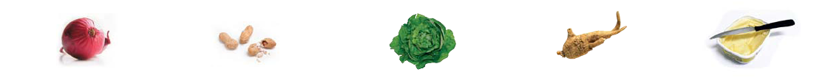
Současná spotřeba soli ve světě
Intersalt - 32 zemí
muži: 8,6 - 14,0 g denně
ženy: 6,9 - 9,8 g denně
USA: muži 10,4 g …. ženy 7,3 g
Evropa:
od 8,6 g (Anglie) - 12,0 g (Chorvatsko)
ČR: 16,0 g denně

Slide 11
Obsah soli v potravinách
Snídaňové cereálie 0,75 g/ porci
Rohlík 0,55 g /kus
Chléb 0,95 g / krajíc
Balkánský sýr 3,25 g / 100 g
Tavený sýr 2,25 g / 100 g
Šunka 1,88 g / 100 g
Dietní párky 6,20 g / 100 g
Kečup 2,75 g / 100 g
Domácí polévka 2,9 g / 250 ml
Polévka z polotovaru 2 - 2,5 g / 200- 250 ml
Notes:
11

Slide 12
Denní příjem soli
Snídaně 150g vepřové párky s hořčicí a chlebem (5g)
Polévka Gulášová 300ml (2g)
Oběd 150 g Španělský ptáček, rýže, nakládaná okurka (5g)
Večeře Pizza se šunkou, sýrem, olivami a kečupem (4g)
dohromady 16 g

Slide 13
Cukry
Referenční hodnota příjmu pro cukry 90 g / den
Doporučení WHO tolerovaný příjem pro přidaný cukr
  ˂ 10 % z celkového příjmu energie
  cca 50 g / den
Plán snížení tolerovaného příjmu (březen 2014)
  ˂ 5 % z celkového příjmu energie
  cca 25 g / den
Hodnoty příjmu vysoce překračovány

Slide 14

WHO globální strategie (2004)
Specifická doporučení pro průmysl
[Global Strategy on Diet, Physical Activity and Health, 2004]
  Snížit hladinu nasycených tuků, trans MK, přidaného cukru a soli ve výrobcích na trhu
  Poskytovat spotřebiteli odpovídající a srozumitelnou informaci o výživové hodnotě výrobku
  Zavádět jednoduchá jasné a konzistentní značení potravin a používat vědecky podložená tvrzené
  Pomáhat spotřebiteli s výběrem nutričně preferovaných potravin
14
Zdraví je klíčový faktor rozvoje a ekonomického růstu společnosti
Notes:
14
Global Strategy on Diet, Physical Activity and Health: Specific recommendations to the food industry
Resolution WHA57.17 of The 57th World Health Assembly, as accessed online on April 17th, 2007 from http://www.who.int/gb/ebwha/pdf_files/WHA57/A57_R17-en.pdf

Slide 15
Bílá kniha EU o výživě EU (2007)
Zvyšovat dostupnost potravin s preferovaným nutričním složením
  Snižovat sůl, nasycené tuky, trans MK a cukr v potravinách
  Dělat významné změny nutričního složení
  Vychovávat spotřebitele
  „…hluboce lituje, že pouze v několika evropských zemích byla přijata opatření pro snížení kumulativní expozice evropských spotřebitelů vůči transmastným kyselinám a nasyceným mastným kyselinám.“
15
Notes:
15
Global Strategy on Diet, Physical Activity and Health: Specific recommendations to the food industry
Resolution WHA57.17 of The 57th World Health Assembly, as accessed online on April 17th, 2007 from http://www.who.int/gb/ebwha/pdf_files/WHA57/A57_R17-en.pdf

Slide 16
Akční plán WHO 2013 +
přijímání opatření směrem k prodejcům a provozovnám společného stravování s cílem zlepšení dostupnosti (včetně cenové) a přijatelnosti potravin s lepším nutričním profilem (potraviny rostlinného původu včetně ovoce a zeleniny, produkty se sníženým obsahem soli, nasycených tuků, transmastných kyselin a volného cukru (např. vytváření pobídek a dobrovolných dohod)
přijímání opatření k zpřístupnění zdravějších potravin ve všech veřejných institucích včetně škol, dalších vzdělávacích institucích, stejně jako úřadech (např. zaváděním výživových standardů pro veřejný sektor nebo státní zakázky na nákup surovin)
16
Notes:
16
Global Strategy on Diet, Physical Activity and Health: Specific recommendations to the food industry
Resolution WHA57.17 of The 57th World Health Assembly, as accessed online on April 17th, 2007 from http://www.who.int/gb/ebwha/pdf_files/WHA57/A57_R17-en.pdf

Slide 17
Cíle programu Choices (Vím co jím)
1. Pomoci spotřebiteli s výběrem nutričně preferovaných potravin
17
2. Stimulovat vývoj potravin – nutriční složení
– Omezovat příjem nutrientů s negativním dopade na zdraví
– Zajistit příjem esenciálních a příznivých nutrientů
– Propagovat přiměřený příjem energie
Notes:
17

Slide 18
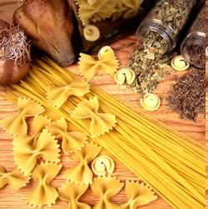
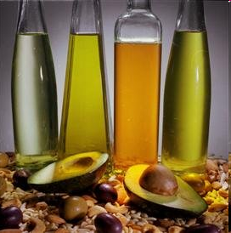

Optimální rozložení energetického příjmu živin
jednoduché
vs.
komplexní +vláknina
PUFA
10%
„Dobré“
tuky
20%
MUFA
10%
nízký
vs.
vysoký glykemický index
Sacharidy
55%
Tuky
30%
„Špatné“
tuky
10%
SAFA
+TFA
10%
Bílkoviny
15%

Slide 19
Principy výrobkových kritérií
Pro všechny potraviny a nápoje*
Postaveny na vědeckém základě
  Transparentní systém
  Průběžná revize
  Jednoduché a srozumitelné
  Vychází z denního příjmu
Praktická implementace
Mezinárodní působnost
s výjimkou
výrobků s alkoholem nad 0,5%
doplňků stravy
potravin pro zvláštní lékařské účely
potravin pro děti <1 rok
Kritéria pro jednotlivé skupiny výrobků
Nasycené MK
Trans MK
Přidaný cukr
Sůl
Vláknina
Energie
Pro relevantní skupiny

Slide 20
Stanovení obecných kritérií
WHO výživové doporučené denní dávky +30%¹
Nutrient | WHO doporučení | +30% | Obecná kritéria
Nasycené MK [en%] | < 10 | +3 | ≤ 13
TransMK [en%] | < 1 | +0.3 | ≤ 1.3
Sodík [mg/kcal] | <1* | +0.3 | ≤ 1.3
Přidaný cukr [en%] | < 10 | +3 | ≤ 13
Vláknina [g/100 kcal] | > 1.3** |  | ≥ 1.3
* Na základě energetického příjmu (2000 kcal/den) and sodíku (2g/den)
** Na základě energetického příjmu (2000 kcal/den) and vlákniny (25 g/den)
¹Joint WHO/FAO Expert Consultation on Diet, Nutrition and the Prevention of Chronic Diseases, 2003
Notes:
Generic product criteria are calorie-based translations of the WHO goals for daily intake
Realistic targets for products are needed to stimulate reformulation
Not all products contain SAFA. To fulfil WHO guidelines, products with SAFA may thus contain somewhat more than the guideline.
30% is starting point to develop the criteria. If needed it can be reduced in the future. Dietary intake of nutrients is calculated after criteria were set and shows that in The Netherlands choosing for products fulfilling these criteria can lead to an intake very close to WHO guidelines.
20

Slide 21

Výrobkové skupiny
výrobkové skupiny základní
  ovoce, zelenina
  voda
  zdroje sacharidů
    brambory, chléb, těstoviny
    rýže
    cereální produkty
  maso, masné výrobky
  mléčné výrobky
  tuky & oleje
  hlavní jídla
  sendviče
výrobkové skupiny specifické
  polévky
  omáčky
  emulgované omáčky
  přesnídávky (snacks)
  nápoje
  pomazánky
  ostatní potraviny

Slide 22
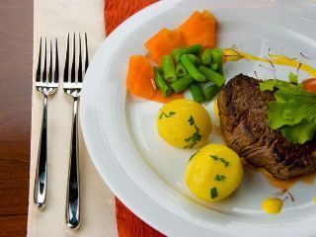
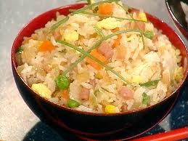
Kritéria pro jednotlivé skupiny
základní potraviny
Výrobková skupina | Výrobková kritéria
Hlavní jídla | nasycené tuky trans MK sodík přidaný cukr vláknina energie | ≤ 1.1 g/100 g nebo 13 en% 0.1 g/100 g nebo 1.3 en% 2.2 mg/kcal 2,5 g/100 g or 13 en% 1.25 g/100 kcal 400-700 kcal/porci
Problémy: vše dohromady – vyvážená strava

Slide 23
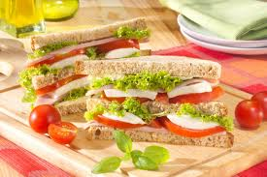
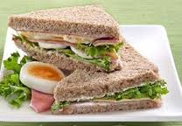
Kritéria pro jednotlivé skupiny základní potraviny
Výrobková skupina | Výrobková kritéria
Sendviče | nasycené tuky trans MK sodík přidaný cukr vláknina energie | ≤ 1.1 g/100 g nebo 13 en% 0.1 g/100 g nebo 1.3 en% 1.9 mg/kcal 2,5 g/100 g nebo 13 en% 0.8 g/100 kcal 350 kcal/porci
Problémy: vše dohromady – vyvážená strava

Slide 24
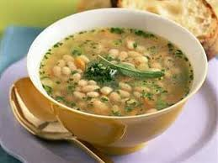
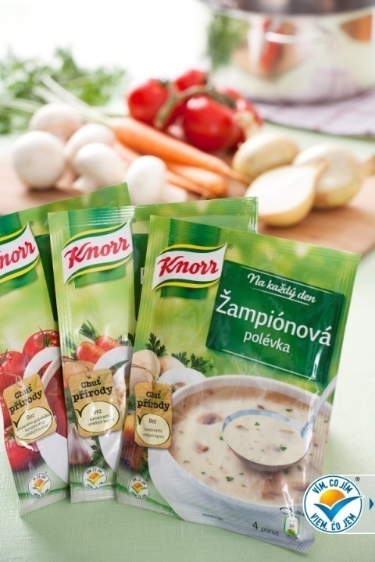
Kritéria pro jednotlivé skupiny
speciální potraviny
Výrobková skupina | Výrobková kritéria
polévky | nasycené tuky trans MK sodík přidaný cukr energie | ≤ 1.1 g/100 g 0.1 g/100 g 350 mg/100 g 2,5 g/100 g 100 kcal/100 g
Problémy: nasycené mastné kyseliny
(smetana, máslo), sůl

Slide 25
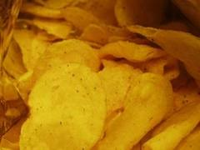
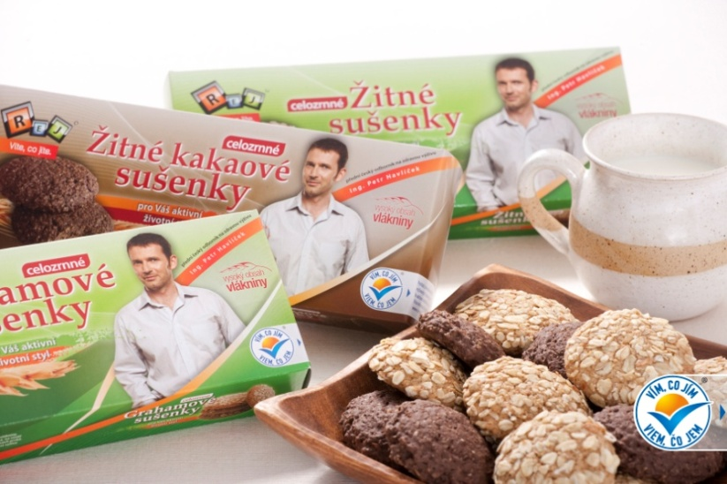
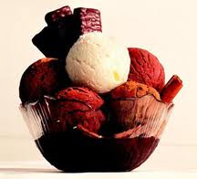
Kritéria pro jednotlivé skupiny
speciální potraviny
Výrobková skupina | Výrobková kritéria
Svačiny, občerstvení mezi jídly, snack | nasycené tuky trans MK sodík přidaný cukr energie | ≤ 1.1 g/100 g nebo 13 en% 0.1 g/100 g nebo 1.3 en% 400 mg/100 g 20 g/100 g 110 kcal/100 g
Příklady: sušenky, chipsy, arašídy, dorty, zmrzliny
Problémy: vše – energie, přidaný cukr, sůl, nasycené tuky a TMK

Slide 26

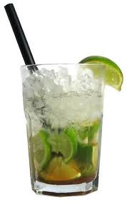
Kritéria pro jednotlivé skupiny speciální potraviny
Výrobková skupina | Výrobková kritéria
nápoje | nasycené tuky trans MK sodík energie* | ≤ 1.1 g/100 g 0.1 g/100 g 100 mg/100 g 30 kcal/100 ml
Příklady: čaj, nealkoholické nápoje
Problémy: přidaný cukr, energie

Slide 27
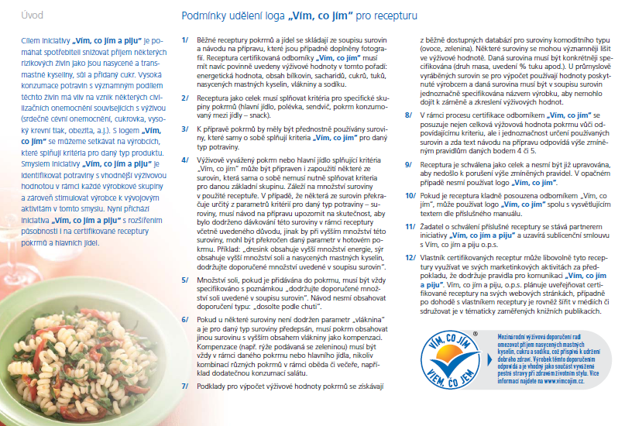
Podmínky udělení loga VCJ pro recepturu
27
Notes:
27

Slide 28
Podmínky udělení loga VCJ pro recepturu
K dispozici na webu VCJ: http://www.vimcojim.cz/files/partner-texty/VCJ_manual_meal-under-choices_3.pdf
Receptura jako celek musí splnit kritéria pro specifické skupiny pokrmů (hlavní jídlo, polévka, sendvič, přesnídávka, nápoj, salát) http://www.vimcojim.cz/cs/profesional/kriteria/
Jasný návod a spotřeba surovin (soli), „dosolte podle chuti“ není přípustné
„Vláknina“ vždy součástí daného pokrmu, nikoliv konzumována dodatečně jako např. salát
Uvedení výživových údajů pro recepturu
28
Notes:
28

Slide 29
Pilotní projekt
Vím, co jím a piju, Unilever FoodSolution, Adler Wellness produkte (šmakoun)
Certifikováno
  hlavní jídlo 3x
  polévky 3x
  ostatní (saláty) 3x
  přesnídávka „snack“ 1x
  nápoj 1x
Příprava tištěného materiálu, receptura, návod k přípravě, fotografie, výživové údaje
29
Notes:
29

Slide 30
Praktické zkušenosti z procesu certifikace
Iterační proces
  první nástřel připravený kuchařem ne vždy odpovídal kritériím (sůl, přidaný cukr, vláknina, nasycené mastné kyseliny)
  zkušenosti pro posuzovatele, podklady pro výpočet a posouzení
  dialog mezi kuchařem, specialistou na výživu a odborným posuzovatelem
  úprava receptur – certifikace
Zpracování textu do finální podoby
30
Notes:
30

Slide 31
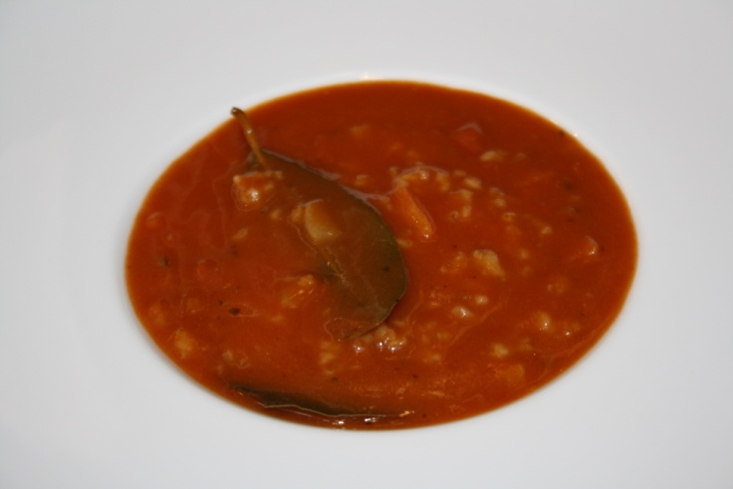
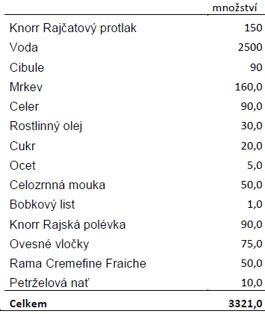
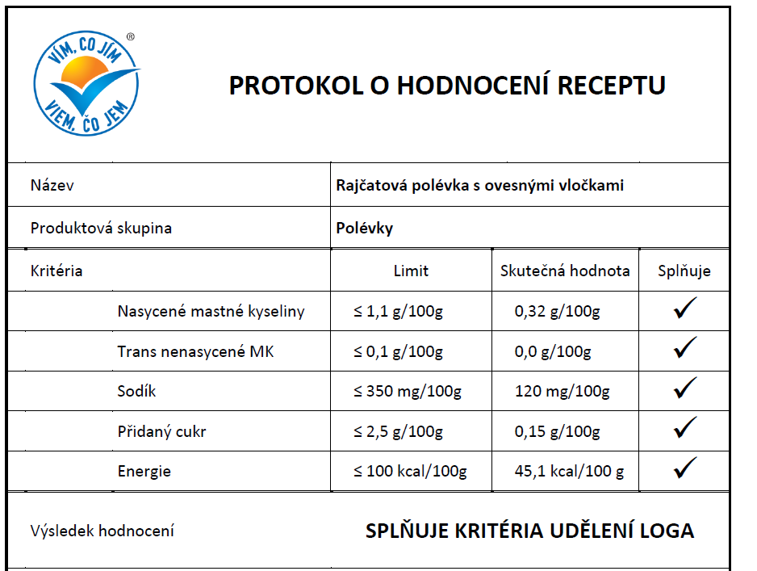
Příklady – rajčatová polévka s ovesnými vločkami
31
Notes:
31

Slide 32
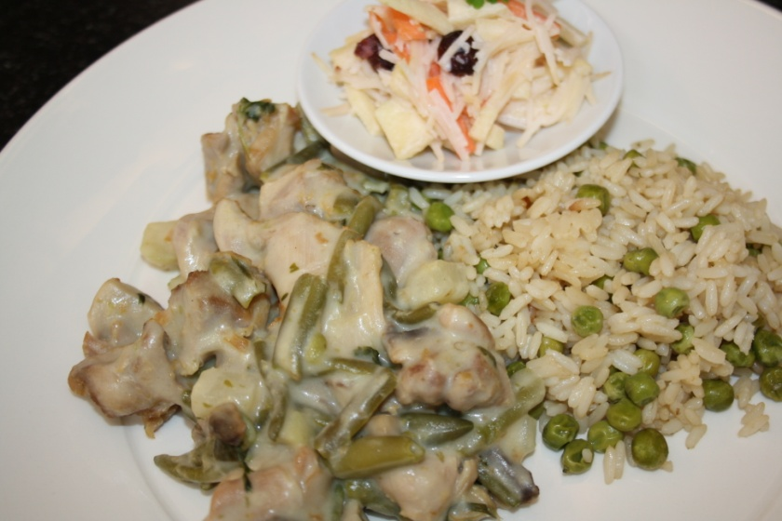
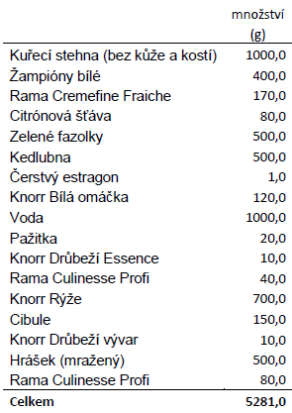
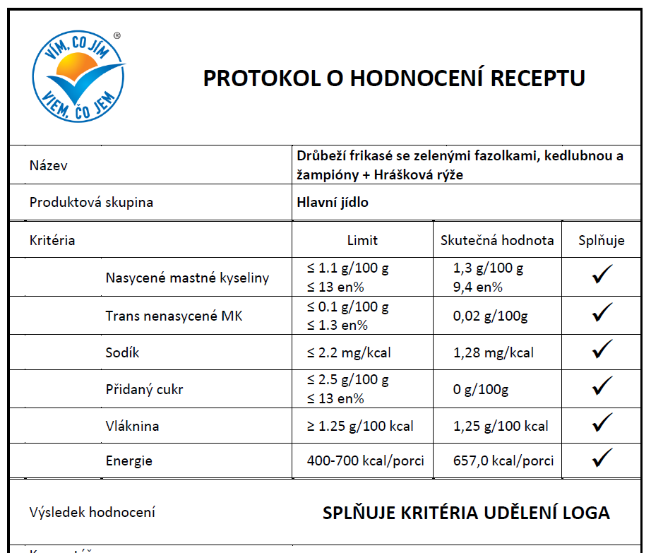
Příklad – Drůbeží frikasé
32
Notes:
32

Slide 33
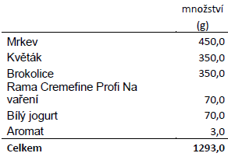
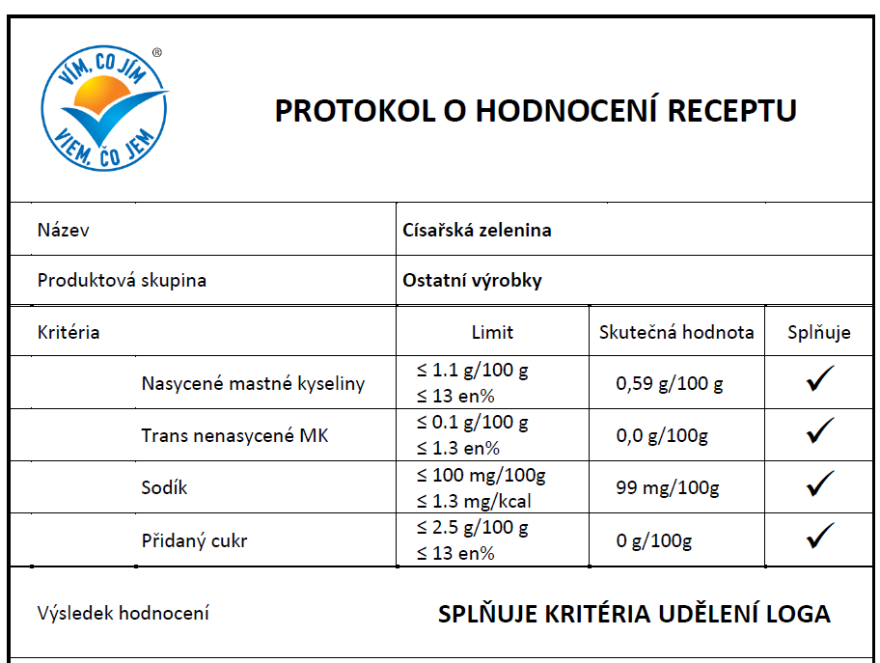
Příklad – Císařská zelenina
33
Notes:
33

Slide 34
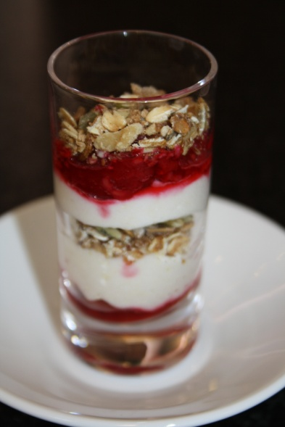
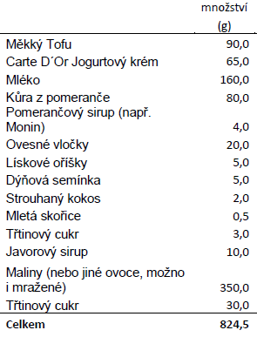
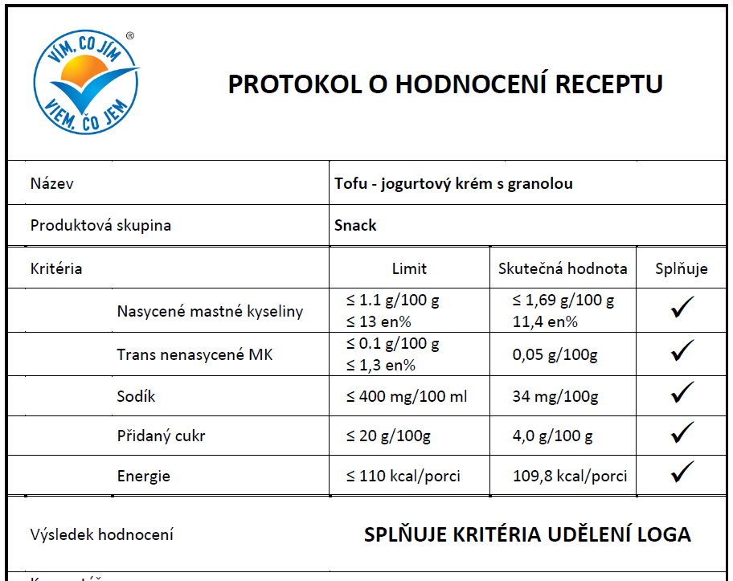
Příklady – Tofu jogurtový krém
34
Notes:
34

Slide 35
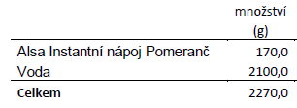
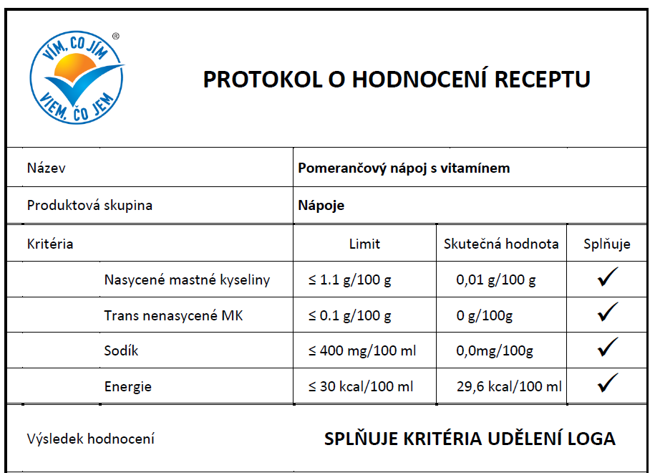
Příklad – Alsa Instantní nápoj pomeranč
35
Notes:
35

Slide 36
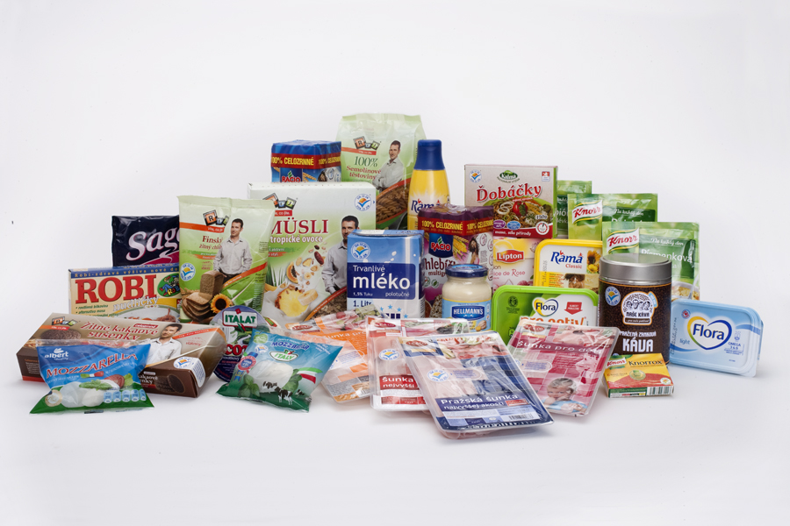
Děkuji za pozornost
Výrobky odpovídají mezinárodním kriteriím
z hlediska obsahu SAFA, TFA, sodíku a přidaného cukru

Slide 37





www.vimcojim.cz
Drtinova 10, 150 00 Praha 5
Ing. Lucie Gonzálezová, mob.: +420-602259365
info@vimcojim.cz

